Slide 1

CS 1502H 程序设计思想与方法 (C++) Chapter 10. 创建新的类型 (1)
陈东尧
上海交通大学
2025年秋季

Slide 2
面向对象的程序设计
从过程化到面向对象

Slide 3
抽象过程
计算机的工作是建立在抽象（abstraction）的基础之上
计算机硬件

Slide 4
抽象过程
计算机的工作是建立在抽象的基础之上
机器语言
计算机硬件

Slide 5
抽象过程
计算机的工作是建立在抽象的基础之上
在程序设计中，抽象提供了访问权限，同时隐藏了可能使访问更具挑战性的细节
高级语言
机器语言
计算机硬件

Slide 6
抽象过程
计算机的工作是建立在抽象的基础之上
现有的问题
当程序员要解决一个问题时，必须要在机器模型和实际要解决的问题模型之间建立联系。
而计算机的结构本质上还是为了支持计算，当要解决一些非计算问题时，这个联系的建立是很困难的
高级语言
机器语言
计算机硬件

Slide 7
面向对象的程序设计
Object-oriented Programming

Slide 8
Object-oriented Programming
物体/对象
导向的
程序设计

Slide 9
Object-oriented Programming
以对象为导向的程序设计

Slide 10
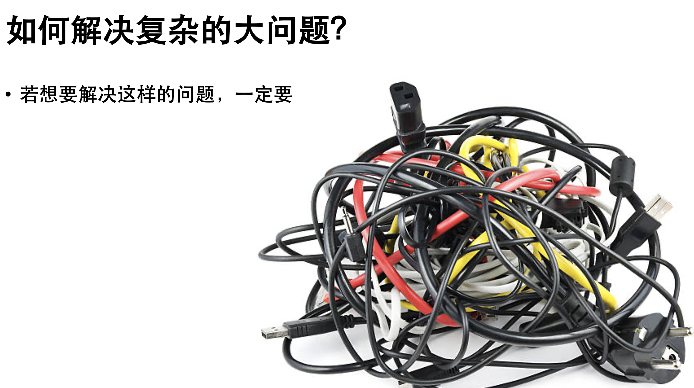
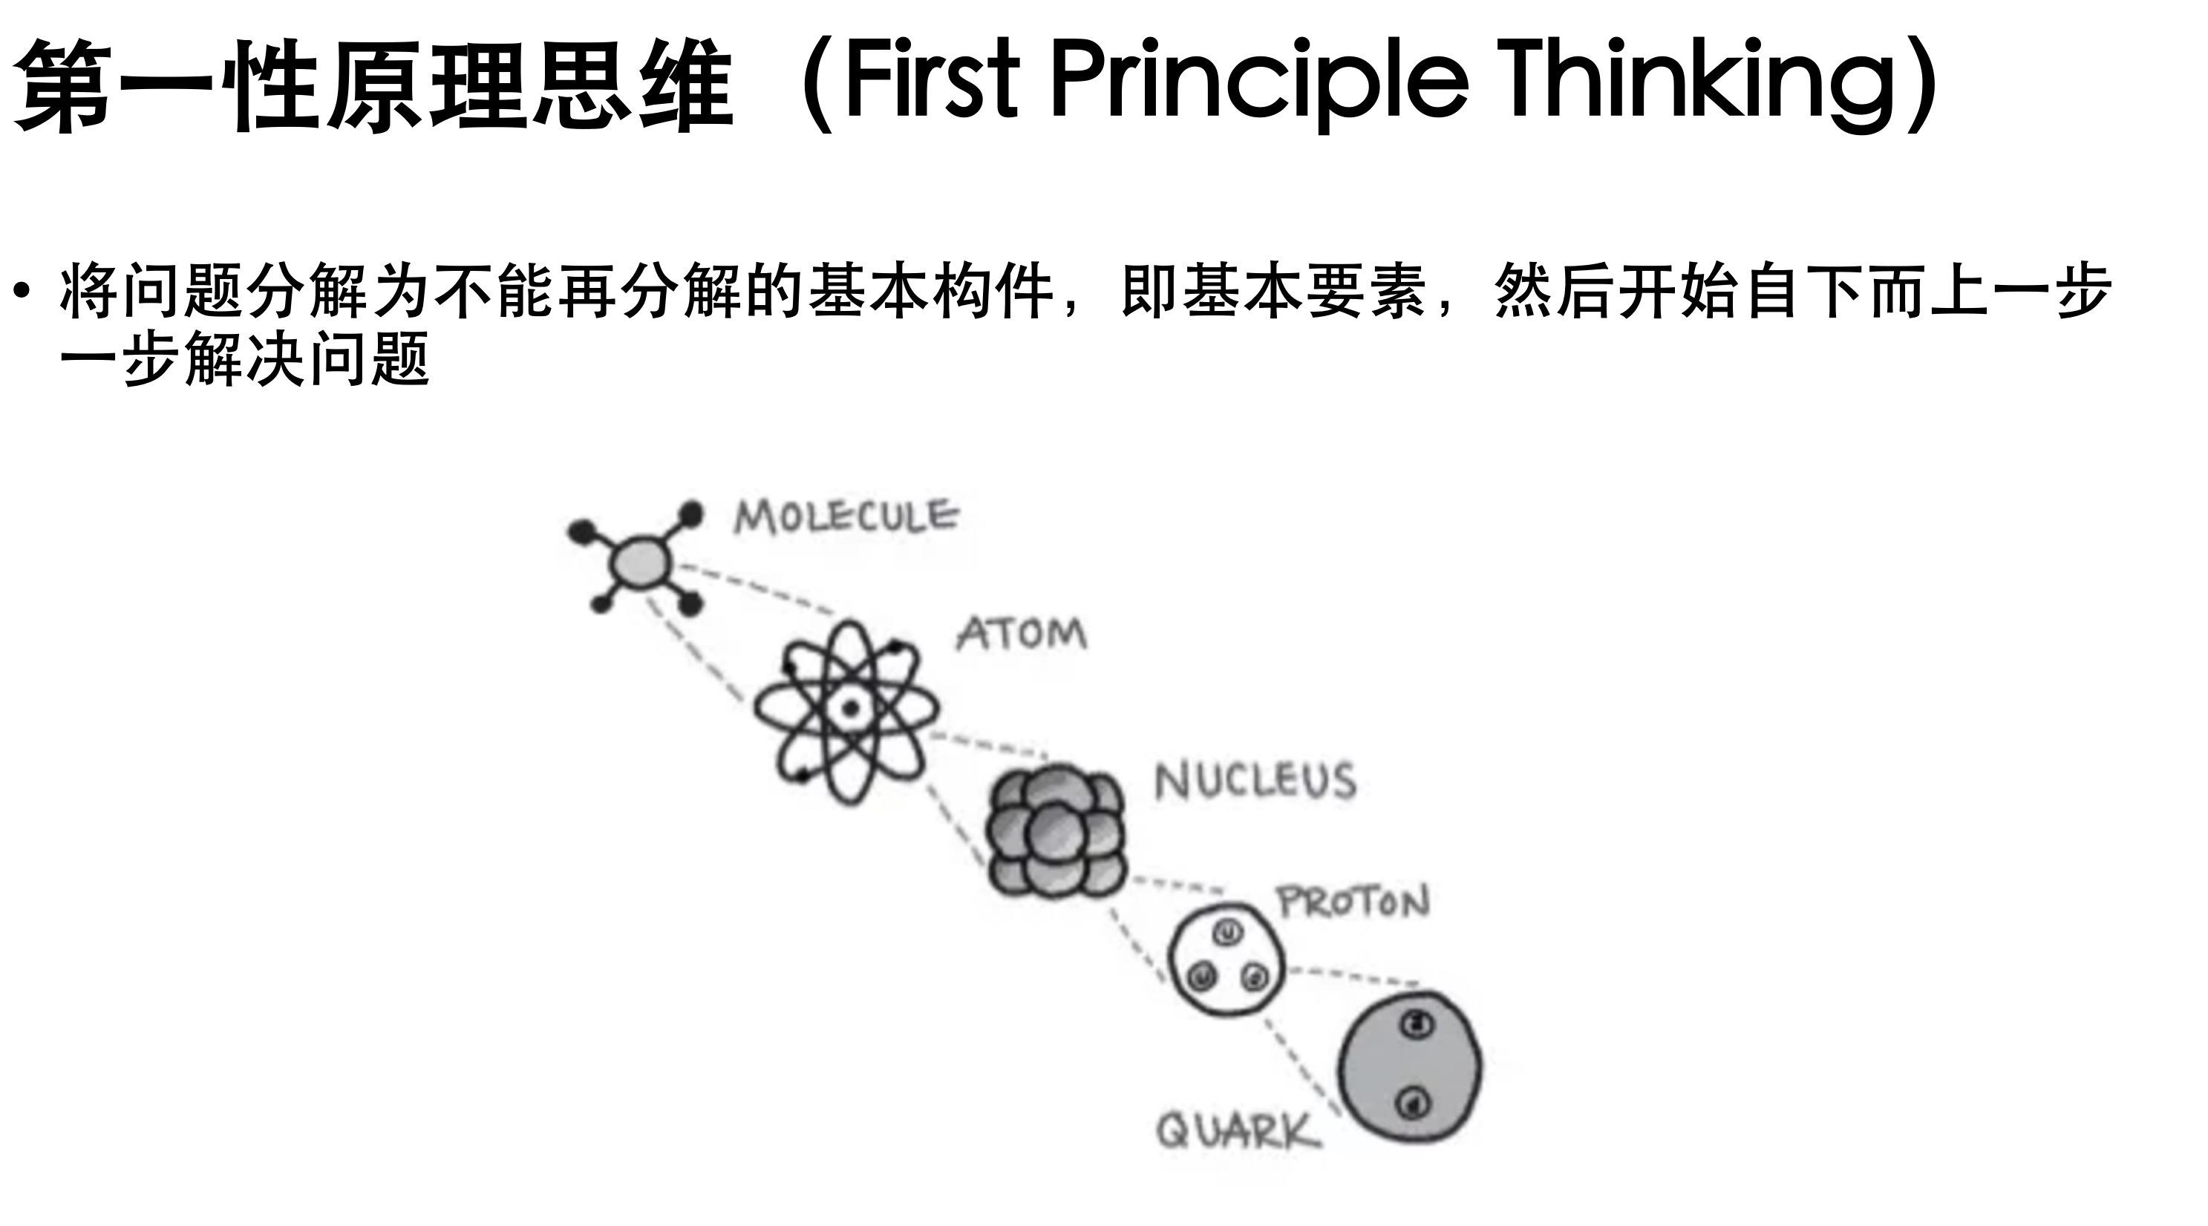
Object-oriented Programming
以对象为导向的程序设计

Slide 11
从过程化到面向对象
过程化程序设计
将解决问题的过程分解成一个个程序设计语言能提供的功能，把每个步骤用一个语句代替
设计时必须考虑到每一个细节
让人去适应程序设计语言
适合解决小问题
面向对象程序设计
面向对象编程的主要目标是将数据及其相关的函数绑定在一起。
让工具适应问题
大程序的解决方案
vs.

Slide 12
对象与变量
对象与变量都是程序中处理某一类问题的工具
变量是程序设计语言做好的工具
对象是程序员自己创建的工具

Slide 13
面向对象的程序设计
为程序员提供了创建工具的功能
解决问题过程
首先考虑的是需要哪些工具
创建或收集这些工具
设计用这些工具解决问题的过程

Slide 14
过程化vs面向对象
以计算圆的面积和周长的问题为例
过程化的设计方法：从功能和过程着手
输入圆的半径或直径
利用S = πr²和C = 2πr计算面积和周长
输出计算结果
面向对象的程序设计方法：
需要什么工具。如果计算机能提供给我们一个称为圆的工具，它可以以某种方式保存一个圆，告诉我们有关这个圆的一些特性，如它的半径、直径、面积和周长
定义一个圆类型的变量，以他提供的方式将一个圆保存在该变量中，然后让这个变量告诉我们这个圆的面积和周长是多少

Slide 15

面向对象的程序设计的三个特点

Slide 16
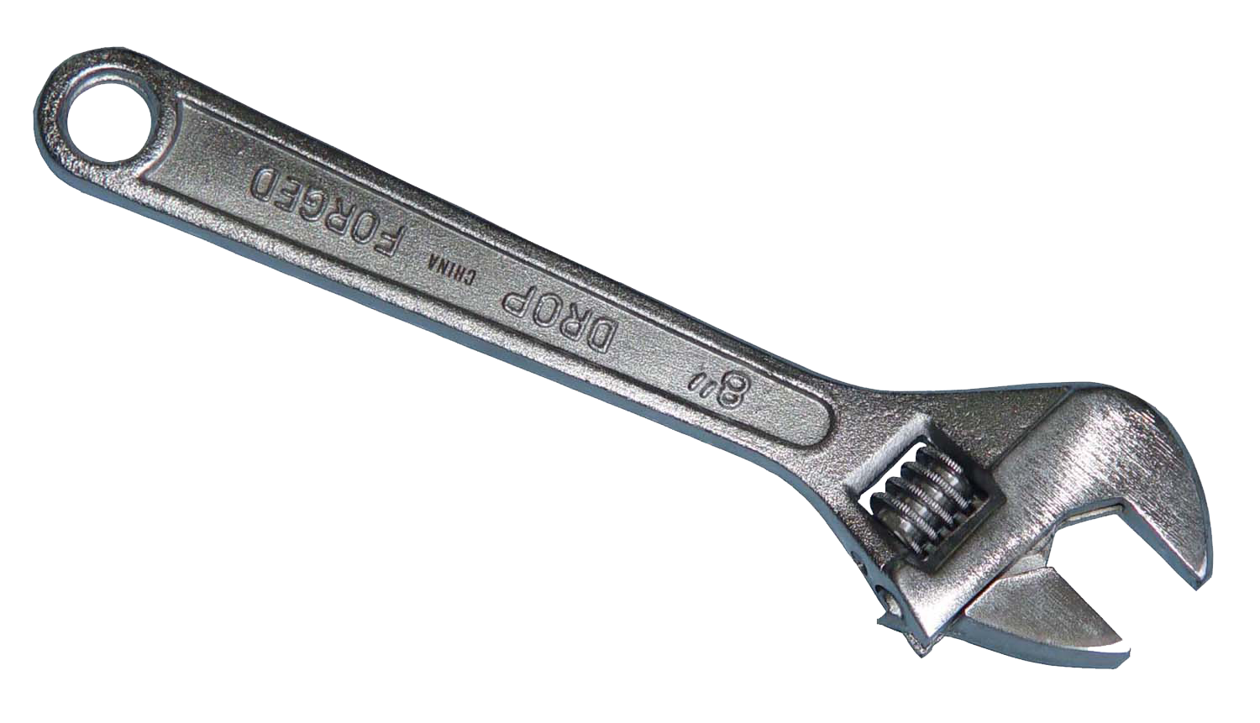
为了使用工具，你是否需要制作这个工具？
如果有其他人找你借工具？
如果需要有更棒的工具，我们应该怎么设计？
隐藏（abstraction：在程序设计中，抽象提供了访问权限，同时隐藏了可能使访问更具挑战性的细节）
重用
继承

Slide 17
为了使用工具，你是否需要制作这个工具？
如果有同学找你借工具？
如果需要有更棒的工具，我们应该怎么设计？
在程序设计中，抽象提供了访问权限，同时隐藏了可能使访问更具挑战性的细节

Slide 18
面向对象的程序设计的三个特点
代码重用
实现隐藏
继承

Slide 19
面向对象的程序设计的特点：代码重用
代码重用
圆类型也可以被那些也需要处理圆的其他程序员使用

Slide 20
面向对象的程序设计的特点：实现隐藏
实现隐藏
类的创建者创造新的工具
类的使用者则收集已有的工具快速解决所需解决的问题：这些工具是如何实现的，类的使用者不需要知道

Slide 21
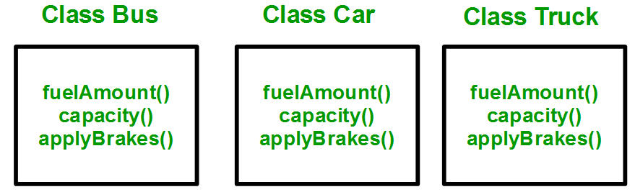
面向对象的程序设计的特点
继承
为车辆设计一个类

Slide 22
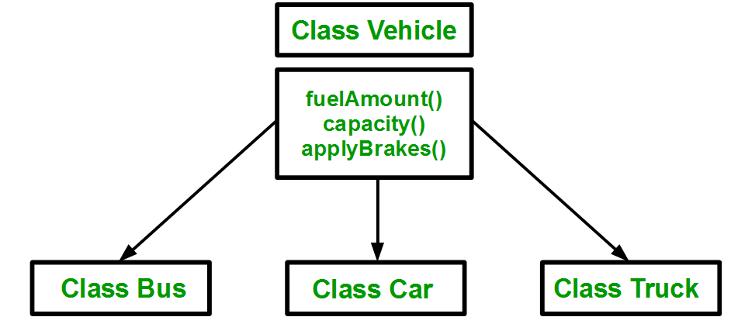
面向对象的程序设计的特点
继承
为车辆设计一个类
一个明显的更优方案

Slide 23
第10章 创建新的类型
新的数据类型
类（类型）的定义
对象的使用
对象的构造与析构
常量对象与const成员函数
常量数据成员
静态数据成员与静态成员函数
友元
面向对象程序设计

Slide 24
新的数据类型
固有数据类型
基本数据类型：int, double, char, bool
复杂数据类型：int a[10], char s[10], int *p, int &b=a;
如何扩展新的数据类型？ --- 通过结构数据类型
自定义数据类型
struct dateT{year, month, day}; dateT t; 日期类型及其变量
struct Rational{int num, int den }; Rational r; 有理数类型及其变量
struct Circle{double radius}; Circle c; 圆类型及其变量？单值！

Slide 25
新的数据类型
固有数据类型
基本数据类型：int, double, char, bool
复杂数据类型：int a[10], char s[10], int *p, int &b=a;
通过结构体扩展新的数据类型
自定义数据类型
struct dateT{year, month, day}; dateT t; 日期类型及其变量
struct Rational{int num, int den }; Rational r; 有理数类型及其变量

Slide 26
如何定义及处理新型数据？
通过结构体扩展新的数据类型
a[0], a[1], …, a[n]

Slide 27
如何定义及处理新型数据？
通过结构体扩展新的数据类型
a[0], a[1], …, a[n]
能否让我来确定下标的范围？而且在使用时确定？它能不能自动帮我检查下标越界？

Slide 28
如何定义及处理新型数据？
通过结构体扩展新的数据类型
设计一个动态实型数组类型，该数组满足三个要求：
可以任意指定下标范围；
下标范围可在运行时确定；
使用下标变量时会检查下标的越界。

Slide 29
数组的处理要求
数组的保存
数组需要空间。执行时动态分配。
数组的下标由用户指定，需要保存下标的上下界。
用结构体把它们封装在一起。
数组操作
给数组分配空间
给数组元素赋值
读取某数组元素的值
释放动态空间

Slide 30
3个关键组成部分：
一、类型定义及函数声明 （array.h）
二、函数定义（实现）(array.cpp)
三、类型的使用 (main.cpp)

Slide 31

类型定义放头文件Array中---作为库
#ifndef _array_h
#define _array_h
//可指定下标范围的数组的存储
struct DoubleArray
{ int low;
int high;
double *storage;
};
代码演示
array.h
array.cpp
main.cpp

Slide 32
以普通（外部）函数实现数据的处理
函数声明
//根据low和high为数组分配空间
bool initialize(DoubleArray &arr, int low, int high);
//设置数组元素的值
bool insert(const DoubleArray &arr, int index, double value);
//取数组元素的值
bool fetch(const DoubleArray &arr, int index, double &value);
void cleanup(const DoubleArray &arr); //回收数组空间
#endif

Slide 33
Array库的实现文件---函数定义
#include "array.h"
#include <iostream>
using namespace std;
bool initialize(DoubleArray &arr, int low, int high)
{ arr.low = low;
arr.high = high;
arr.storage = new double [high - low + 1];
if (arr.storage == nullptr) return false;
else return true;
}

Slide 34
Array库的实现文件---函数定义
#include "array.h"
#include <iostream>
using namespace std;
bool initialize(DoubleArray &arr, int low, int high)
{ arr.low = low;
arr.high = high;
arr.storage = new double [high - low + 1];
if (arr.storage == nullptr) return false; // 内存申请失败
else return true;
}

Slide 35
bool insert(const DoubleArray &arr, int index, double value)
{ if (index < arr.low || index > arr.high) return false;
arr.storage[index - arr.low] = value;
return true;
}
bool fetch(const DoubleArray &arr, int index, double &value)
{ if (index < arr.low || index > arr.high) return false;
value = arr.storage[index - arr.low] ;
return true;
}
void cleanup(const DoubleArray &arr)
{ delete [] arr.storage; }

Slide 36
新型数据类型的使用
#include <iostream>
using namespace std;
#include "array.h"
int main()
{ DoubleArray array; double value; int low, high, i;
cout << "请输入数组的下标范围：";
cin >> low >> high;
if (!initialize(array, low, high))
{ cout << "空间分配失败" ; return 1; }

Slide 37
for (i = low; i <= high; ++i) {
cout << "请输入第" << i << "个元素："; cin >> value;
insert(array, i, value);
}
while (true) {
cout << "请输入要查找的元素序号（0表示结束）：";
cin >> i;
if (i == 0) break;
if (fetch(array, i, value)) cout << value << endl;
else cout << "下标越界\n";
}
cleanup(array);
return 0;
}

Slide 38
Array库的问题
调用函数时，要传一个结构体，开销较大
许多库都有初始化和清除工作。initialize和cleanup函数名易冲突
使用结束后，用户需要显式释放空间
数组元素不能用下标变量形式表示

Slide 39
Array库的问题
调用函数时，要传一个结构体，开销较大
许多库都有初始化和清除工作。initialize和cleanup函数名易冲突 //成员函数、组合与继承
使用结束后，用户需要显式释放空间 //构造与析构
数组元素不能用下标变量形式表示 //运算符重载
发现了问题，我们就提出解决方案
😎

Slide 40
Array库的改进
函数放入结构体
好处：
函数原型中的第一个参数不再需要。编译器来安排
函数从属某一结构体，函数名冲突问题解决。

Slide 41
改进后的Array库的头文件
#ifndef _array_h
#define _array_h
struct DoubleArray{
int low;
int high;
double *storage;
bool initialize(int lh, int rh);
bool insert(int index, double value);
bool fetch(int index, double &value);
void cleanup();
};
#endif

Slide 42
改进后的Array库的实现文件
与原来的实现有一个变化：函数名前要加限定
bool initialize(DoubleArray &arr, int low, int high)
{ arr.low = low;
arr.high = high;
arr.storage = new double [high - low + 1];
if (arr.storage == NULL) return false;
else return true;
}
bool DoubleArray::initialize(int lh, int rh)
{ low = lh;
high = rh;
storage = new double [high - low + 1];
if (storage == NULL) return false;
else return true;
}
vs.

Slide 43
改进后的Array库的应用 --- 变化
函数的调用方法不同。就如引用结构体的成员一样，要用点运算符引用这些函数

Slide 44
#include <iostream>
#include "array.h“
using namespace std;
int main()
{ DoubleArray array;
double value;
int low, high, i;
cout << "请输入数组的下标范围：";
cin >> low >> high;
if (!array.initialize(low, high))
{ cout << "空间分配失败" ; return 1;}

Slide 45
for (i = low; i <= high; ++i) {
cout << "请输入第" << i << "个元素:"; cin >> value;
array.insert(i, value);
}
while (true) { //数组元素的查找
cout << "请输入要查找的元素序号(0表示结束）:";
cin >> i;
if (i == 0) break;
if (array.fetch(i, value)) cout << value << endl;
else cout << "下标越界\n";
}
array.cleanup(); return 0;
}

Slide 46
将函数放入结构体的意义
C中，结构体将一组相关的数据捆绑起来，程序逻辑更加清晰。
函数加入结构体，它既描述属性，也描述对属性的操作。和内置类型一样的新的数据类型。
C++用类（class）这个概念表示

Slide 47
将函数放入结构体的意义
C中，结构体将一组相关的数据捆绑起来，程序逻辑更加清晰。
函数加入结构体，它既描述属性，也描述对属性的操作。和内置类型一样的新的数据类型。
C++用类（class）这个概念表示
从C到C++的根本改变之一

Slide 48
第10章 创建新的类型
新的数据类型
类（类型）的定义
对象的使用
对象的构造与析构
常量对象与const成员函数
常量数据成员
静态数据成员与静态成员函数
友元
面向对象程序设计

Slide 49
类型（类）定义
struct 类型名
{ 属性（数据成员、数据）
成员函数
}；
成员函数是对属性的各种基本处理，属性通过函数和外界打交道。

Slide 50
类型（类）定义的一般格式
class 类名
{ private:
私有数据成员和成员函数
public:
公有数据成员和成员函数
}；

Slide 51
类型（类）定义的一般格式
class 类名
{ private:
私有数据成员和成员函数
public:
公有数据成员和成员函数
}；
private 关键词可以缺省，则默认是私有

Slide 52
公有和私有成员
私有成员(private)：只能由类的成员函数调用
公有成员(public)：外部函数可以调用，类对外的接口
私有成员被封装在一个类中，类的用户是看不见的

Slide 53
用struct和class的区别
如不加访问权限
class，默认私有
struct，默认公有

Slide 54
类定义说明
private 和public出现次序可任意，出现次数可任意。
数据成员一般为private，函数一般为public的。

Slide 55
在模块化设计中，接口和实现分开
与库设计一样，类定义在头文件中，成员函数实现在实现文件中。
简单的成员函数的定义可写在类定义中。

Slide 56
class A
{ private:
int x;
public:
int get(){return x;};
};
void f()
{ A a;
a.x = 10;//？
}

Slide 57

void f()
{ A a;
a.x = 10;//
}
class A
{ private:
int x;
public:
int get(){return x;};
};
那么，如何在外部访问私有成员？

Slide 58

void f()
{ A a;
a.x = 10;//
a.set(10); //
}
class A
{ private:
int x;
public:
int get(){return x;}
void set(int y){x=y;}
};
解释：操作私有成员需要通过开放的成员函数

Slide 59
void f()
{ A a;
a.x = 10;//
a.set(10); //
cout<<a.x<<endl; //?
}
class A
{ private:
int x;
public:
int get(){return x;}
void set(int y){x=y;}
};

Slide 60
void f()
{ A a;
a.x = 10;//
a.set(10); //
cout<<a.x<<endl;//
cout<<a.get()<<endl;//
}
class A
{ private:
int x;
public:
int get(){return x;}
void set(int y){x=y;}
};

Slide 61
通过这些学习，如何提升我们目前的程序设计？

Slide 62
DoubleArray类的定义改进 1：加访问权限控制
class DoubleArray {
private:
int low;
int high;
double *storage;
public:
bool initialize(int lh, int rh);
bool insert(int index, double value);
bool fetch(int index, double &value);
void cleanup();
};

Slide 63
类定义又一个实例
试定义一个有理数类，该类能提供有理数的加和乘运算。
要求保存的有理数是最简形式。如2/6应记录为1/3。

Slide 64
设计考虑
保存有理数：
有理数类的操作：
访问权限设计：

Slide 65
设计考虑
保存有理数：
保存一个有理数就是保存两个整数。
有理数类的操作：
访问权限设计：

Slide 66
设计考虑
保存有理数：
保存一个有理数就是保存两个整数。
有理数类的操作：
运算函数：加函数，乘函数
创建有理数的函数：用以设置有理数的分子和分母
输出有理数函数
化简函数
访问权限设计（哪些应该是私有的？）：
Notes:
数据成员是私有的
化简函数是内部调用的函数，与用户无关，是私有的
其他函数都是公有的

Slide 67
设计考虑
保存有理数：
保存一个有理数就是保存两个整数。
有理数类的操作：
运算函数：加函数，乘函数
创建有理数的函数：用以设置有理数的分子和分母
输出有理数函数
化简函数
访问权限设计：
数据成员是私有的
化简函数是内部调用的函数，与用户无关，是私有的
其他函数都是公有的

Slide 68
有理数类的定义： Rational.h
#ifndef _rational_h
#define _rational_h
#include <iostream>
using namespace std;
class Rational {
private:
int num;
int den;
void ReductFraction(); //将有理数化简成最简形式
public:
void create(int n, int d) { num = n; den = d;}
void add(const Rational &r1, const Rational &r2);
void multi(const Rational &r1, const Rational &r2);
void display() { cout << num << '/' << den;}
};
#endif

Slide 69
有理数类的实现---Rational.cpp
#include "Rational.h“
//add函数将r1和r2相加，结果存于当前对象
void Rational::add(const Rational &r1, const Rational &r2)
{//注意函数头部顺序结构
num = r1.num * r2.den + r2.num * r1.den;
den = r1.den * r2.den;
ReductFraction();
}

Slide 70
有理数类的实现---Rational.cpp
void Rational::multi(const Rational &r1, const Rational &r2)
{
num = r1.num * r2.num;
den = r1.den * r2.den;
ReductFraction();
}
// ReductFraction实现有理数的化简
void Rational::ReductFraction()
{ int tmp = (num > den) ? den : num;
for (; tmp > 1; --tmp) {
if (num % tmp == 0 && den % tmp ==0)
{num /= tmp; den /= tmp; break;}
}
}

